Slide 1

KHOA KỸ THUẬT VÀ CÔNG NGHỆ
BỘ MÔN CÔNG NGHỆ THÔNG TIN
BÁO CÁO KHÓA LUẬN TỐT NGHIỆP
Đề tài
“NGHIÊN CỨU CÁC VẤN ĐỀ BẢO MẬT
TRONG CÁC GIAO THỨC MẠNG”
GVHD:
Ths. Huỳnh Văn Thanh
Sinh viên thực hiện:
110120077 - Trần Quang Tiến
Trà Vinh, tháng 7 năm 2024

Slide 2
Nội Dung
01
02
03
04
TỔNG QUAN
NGHIÊN CỨU LÝ THUYẾT
MÔ PHỎNG TẤN CÔNG
VÀ PHÒNG THỦ
KẾT LUẬN VÀ
HƯỚNG PHÁT TRIỂN

Slide 3
01
TỔNG QUAN

Slide 4
1. TỔNG QUAN
1.1 Lý do chọn đề tài
Mạng máy tính trở thành yếu tố không thể thiếu
LÝ DO
Lợi ích và thách thức của kết nối liên tục và toàn cầu hóa thông tin
Tầm quan trọng của nghiên cứu và hiểu rõ các vấn đề bảo mật trong giao thức mạng

Slide 5
1. TỔNG QUAN
1.2 Mục tiêu
Nhận diện tấn công
MỤC TIÊU
Đánh giá
Nâng cao nhận thức

Slide 6
1. TỔNG QUAN
1.3 Đối tượng và phạm vi nghiên cứu
Đối tượng nghiên cứu:
Các giao thức nói chung, giao thức DHCP, ARP, DNS nói riêng và các cuộc tấn công
Các biện pháp bảo mật và mô phỏng trên phần mềm Packet Tracer
Phạm vi nghiên cứu:
Các dạng tấn công phổ biến nhằm vào DHCP, ARP và DNS

Slide 7
2. NGHIÊN CỨU LÝ THUYẾT
2.1 Giao thức mạng
Tập hợp các quy tắc chuẩn cho phép hai hay nhiều thực thể trong một hệ thống thông tin có thể trao đổi thông tin, dữ liệu
TCP/IP, UDP, HTTP/HTTPS
Truyền dữ liệu
Một số giao thức mạng phổ biến
DNS, DHCP, SMTP
Truy cập mạng
SNMP, SSH, VPN
Quản lý mạng

Slide 8
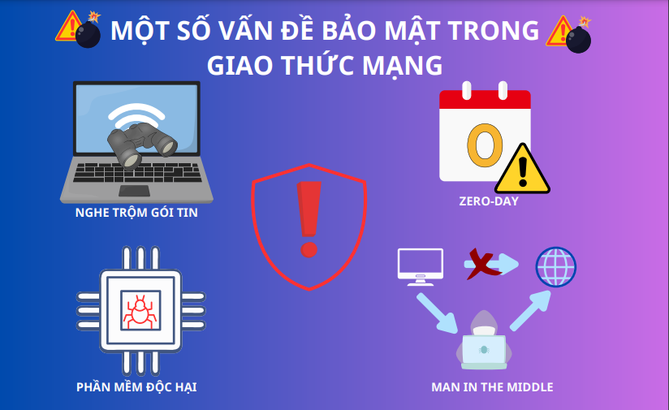
2. NGHIÊN CỨU LÝ THUYẾT
2.2 Một số vấn đề bảo mật trong các giao thức mạng

Slide 9
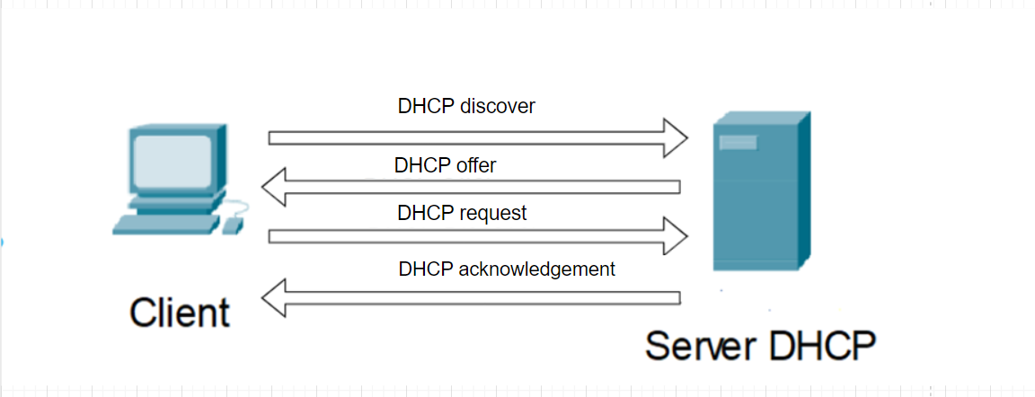
2. NGHIÊN CỨU LÝ THUYẾT
2.3 Bảo mật trong giao thức DHCP
DHCP là giao thức mạng tự động cấp phát địa chỉ IP và các thông số cấu hình mạng cho các thiết bị trong mạng, giúp đơn giản hóa việc quản lý và thiết lập mạng.
Quá trình DHCP

Slide 10
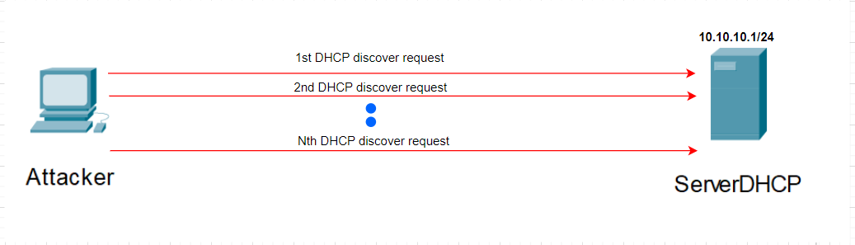
2. NGHIÊN CỨU LÝ THUYẾT
2.3 Bảo mật trong giao thức DHCP
DHCP starvation
Giải pháp: Bật tính năng bảo mật cổng trên switch, giới hạn số lượng địa chỉ MAC được phép trên mỗi cổng, thiết lập hành động như tắt cổng khi phát hiện vi phạm.

Slide 11
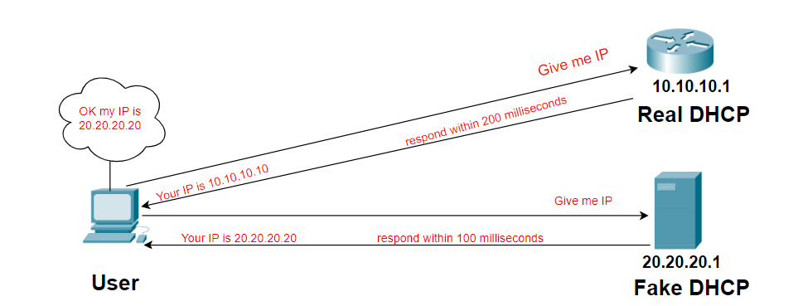
2. NGHIÊN CỨU LÝ THUYẾT
2.3 Bảo mật trong giao thức DHCP
DHCP spoofing
Giải pháp: Bật tính năng bảo mật DHCP snooping trên switch bằng cách chỉ định các cổng tin cậy được phép cấp phát địa chỉ IP.

Slide 12
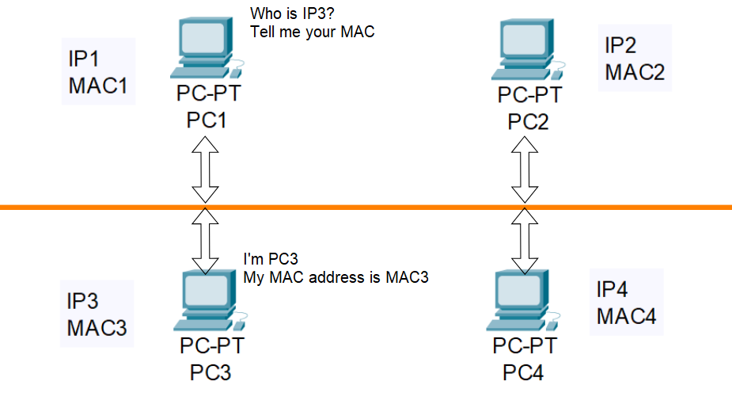
2. NGHIÊN CỨU LÝ THUYẾT
2.4 Bảo mật trong giao thức ARP
ARP là giao thức mạng có nhiệm vụ dịch địa chỉ IP thành địa MAC và ngược lại
Quá trình phân giải địa chỉ trong giao thức ARP

Slide 13
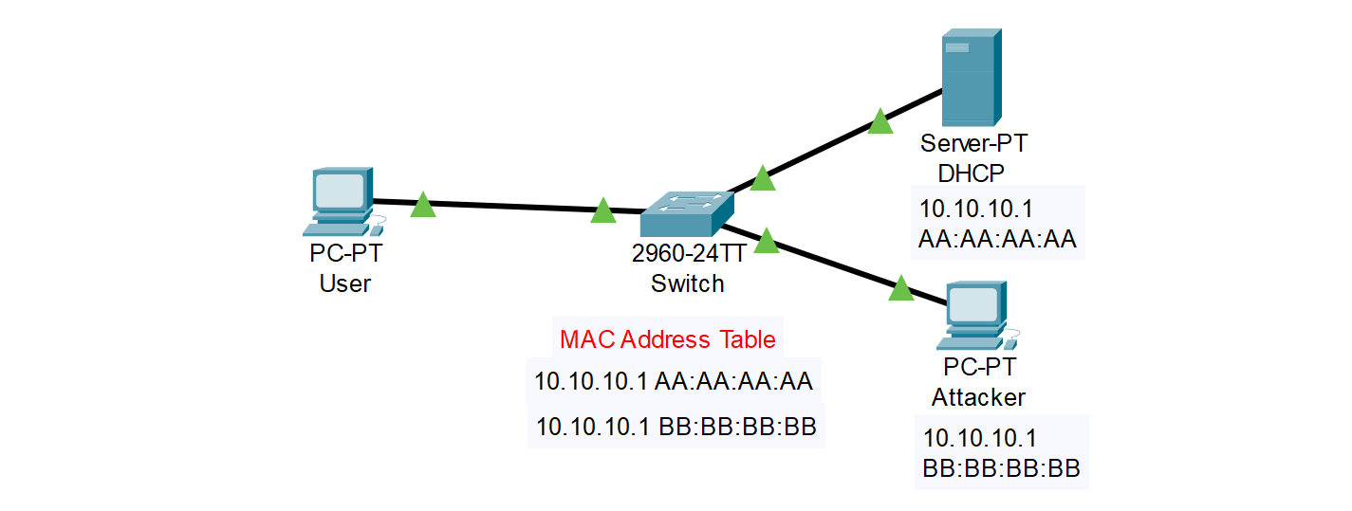
2. NGHIÊN CỨU LÝ THUYẾT
2.4 Bảo mật trong giao thức ARP
ARP spoofing
Giải pháp: Bật tính năng bảo mật DAI, sử dụng VPN, theo dõi, giám sát bảng ARP,…

Slide 14
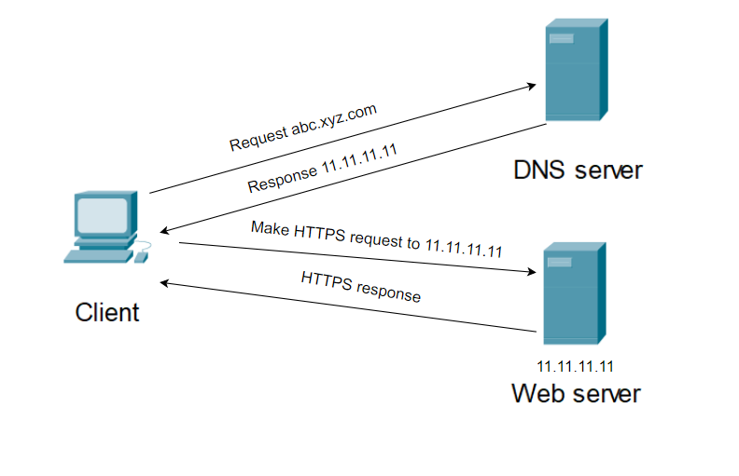
2. NGHIÊN CỨU LÝ THUYẾT
2.5 Bảo mật trong giao thức DNS
DNS là hệ thống phân giải tên miền, giúp chuyển đổi các tên miền dễ nhớ thành các địa chỉ IP mà máy tính có thể hiểu và sử dụng để định tuyến và liên lạc trên mạng
Quá trình phân giải tên miền và giao tiếp HTTPS

Slide 15
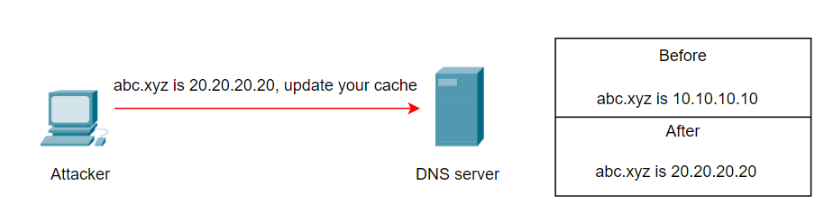
2. NGHIÊN CỨU LÝ THUYẾT
2.5 Bảo mật trong giao thức DNS
DNS spoofing
Giải pháp: Áp dụng các biện pháp bảo mật như sử dụng mã hóa DNS, giới hạn truy cập vào bộ nhớ cache, cập nhật phần mềm định tuyến DNS

Slide 16
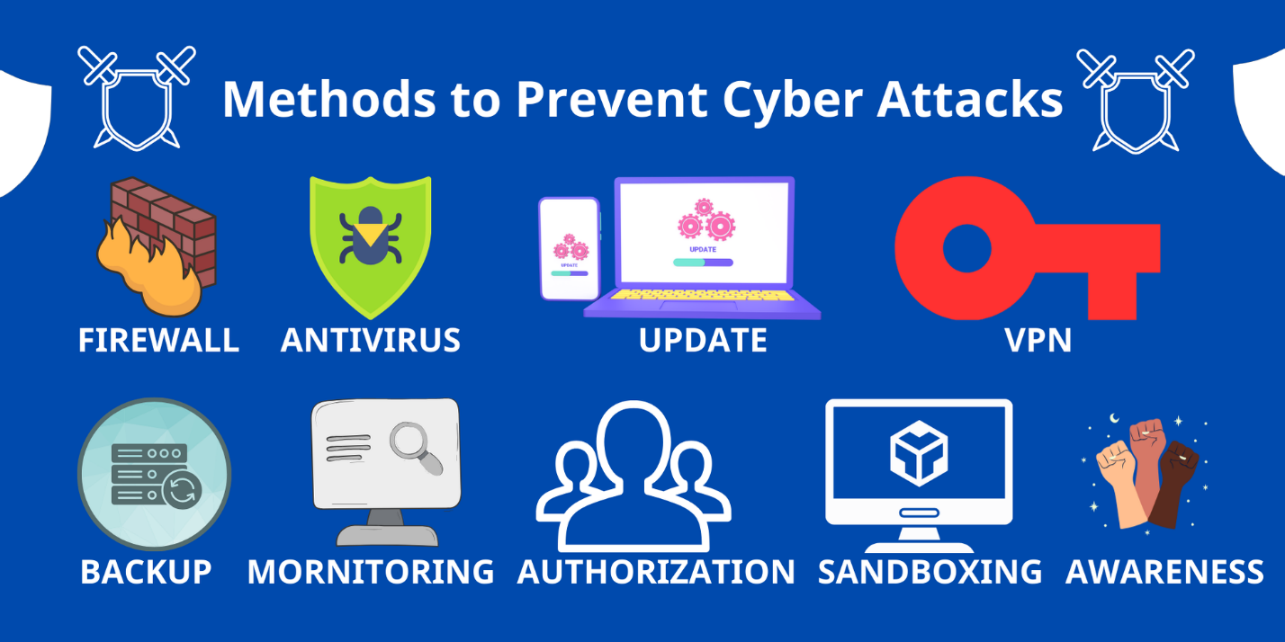
2. NGHIÊN CỨU LÝ THUYẾT
2.6 Một số biện pháp phòng chống các cuộc tấn công mạng

Slide 17
3. MÔ PHỎNG TẤN CÔNG VÀ PHÒNG THỦ
3.1 DHCP spoofing
Video mô phỏng
3.2 ARP spoofing
Video mô phỏng

Slide 18
4. KẾT LUẬN VÀ HƯỚNG PHÁT TRIỂN
4.1 Kết luận
Kiến thức về giao thức mạng
KẾT QUẢ
ĐẠT ĐƯỢC
Kiến thức về lỗ hổng bảo mật và hướng khắc phục
Nâng cao hiểu biết về mối đe dọa

Slide 19
4. KẾT LUẬN VÀ HƯỚNG PHÁT TRIỂN
4.1 Kết luận
Chưa bao quát hoàn toàn các vấn đề bảo mật
HẠN CHẾ
Thiếu dữ liệu và thông tin thực tiễn
Hạn chế về công cụ mô phỏng

Slide 20
4. KẾT LUẬN VÀ HƯỚNG PHÁT TRIỂN
4.2 Hướng phát triển
Nghiên cứu thêm nhiều vấn đề bảo mật khác
HƯỚNG PHÁT TRIỂN
Sử dụng thêm các công cụ mô phỏng chuyên dụng hơn
Nghiên cứu thêm các chính sách bảo mật

Slide 21
HẾT

